Slide 1

Тракторлар мен автомобильдер пәні бойынша
“Қозғалтқыштың салқындату жүйесі”
тақырыбындағы
шеберлік класс

Slide 2
Сабақтың мазмұны
1.Сабақтың мақсаты
2. Сабақтың құрылымы
3 Ұйымдастыру
4 Өткен тақырыпты пысықтау
5 Жаңа тақырып
6 Сабақты бекіту
7 Үй тапсырмасы

Slide 3
Сабақтың мақсаты
- білімдік: жүйенің әр бөлігінің қызметімен таныстыру,сұйықтың кіші және үлкен айналым жасау жолын ажырату
- дамыту: жылудың қозғалтқыштың техникалық күйіне әсерін түсіну, салқындату жүйесі элементтерінің қызметін ажырата білу.
-тәрбиелік: тыңдаушылардың кәсіби сапасын арттыру, пәнге қызығушылығын ояту
Сабақтың түрі: жаңа мағлұмат беру.
Көрнекіліктер: салқындату жүйесі бөлшектері, плакаттар, суреттер мен схемалар бейнеленген бейне материалдар.

Slide 4
Сабақтың құрылымы:
I.Ұйымдастыру (10минут)
II. Өткен тақырыпты пысықтау (15 минут)
ІІІ. Жаңа тақырып презентациясы Негізгі бөліктерінің қызметімен жеке таныстыру (45 минут)
ІV.Сабақты бекіту (15минут)
V.Үй тапсырмасы (2 минут)
VІ. Қорытындылау (3 минут)

Slide 5
I. Ұйымдастыру.
1.Оқушылардың сабаққа дайындығына, сырт көріністеріне көңіл аудару, журналға белгілеу.
2. Релаксация ойыны

Slide 6




«Көңіл күй» жаттығуы
Мақсаты : жағымсыз көңіл-күйден арылу,күш қуат жинау.
Бірнеше минут бұрын сіз тәртіпті бұзатын,сабаққа қатыспайтын оқушының анасымен жағымсыз әңгімені аяқтап шықтыңыз.
Әңгіме сіз баланы тәрбиелеп ,бақылау керектігін айттыңыз. Осы әңгіменің аяғында оқушының анасы оны колледжде тәрбиелеу керектігін , оның бала тәрбиелеуге уақыты жоқ екенін айтты. Сіз өзіңізді ұстай алмай әңгіме бұзылды.
Осы әңгімеден кейін сіз жағымсыз қылқтан қалай кұтылуға болады?

Slide 7
Түрлі – түсті қарандаш пен таза парақ қағаз алыңыз Жеңілдетіп , сол қолыңызбен абстракты сюжет –бір сызық түрлі –түсті таңдап салыңыз,сіз өзіңіздің көңіл күйіңізге байланысты түсті таңдап алыңыз,
сіз өзіңіздің көңілсіз көңіл-күйіңізді қағазға түсіріп жатырмын деп ойлаңыз.
Сурет салу аяқталды. Енді қағазды ауыстырып , оған сіздің көңіл-күйіңізді білдіретін 5-7 сөз жазыңыз, Ойланбай,ойыңызға келгенді жазыңыз.
Осыдан кейін суретіңізге қайта карап,сөздерді рақаттана оқып,эмоциялы түрде қағазды жыртып ,лақтырып тастаңыз.
5 минут ішінде сіздің эмоционалды-жағымсыз
көңіл- күйіңіз қағаз бетіне түсіп,барлығы жоқ болды.
Енді сіз сабаққа дайынсыз!Сіз жақсы дем алдыңыз!

Slide 8


Көкпар
10
20
30
Қозғалтқыш
10
20
30
Трансмиссия
Автомобиль
10
20
30

Slide 9
10
Қозғалтқыш-.......

Slide 10
20
ҚБМ неше бөлікке бөлінеді?

Slide 11
30
4 тактілі қозғалтқышта жұмыс жүрісі нешінші такт болып саналады?

Slide 12
10
Трансмиссия- .....

Slide 13
20
Қарапайым ілініс жүйесінде неше дискі болады?
Қандай?

Slide 14
30
Беріліс қорабында неше негізгі білік болады?

Slide 15
10
Автомобиль неше болікке бөлінеді және қандай?

Slide 16
20
Клапандар неше түрге бөлінеді? Қайсысының табақшасы үлкендеу болады?

Slide 17
30
Автомобильдерде тежеуіш жүйесінің неше түрі қолданылады?

Slide 18

10.
Қозғалтқыш жанармай жанғандағы бөлінетін жылу энергиясын механикалық энергияға айналдырады.

Slide 19
20.
ҚБМ екі топқа бөлінеді:қозғалатын және қозғалмайтын

Slide 20
30.
3 такт: жұмыстық жүріс

Slide 21
10.
Трансмиссия – автомобильдің жетекші доңғалақтарына қозғалтқыштан шыққан айналу моментін жеткізу қызметін атқарады.

Slide 22
20.
Екі дискі болады:жетекші және басқыш

Slide 23
30.
Үш білік:жетекші, жетектегі, аралық

Slide 24
10.
Автомобиль негізгі үш бөлікке бөлінеді: шанақ, қозғалтқыш және шасси

Slide 25
20.
Екі: енгізу және шығару. Шығару клапанының табақшасы үлкендеу болады?

Slide 26
30.
Үш түрі қолданылады: гидравликалық, механикалық және пневматикалық

Slide 27
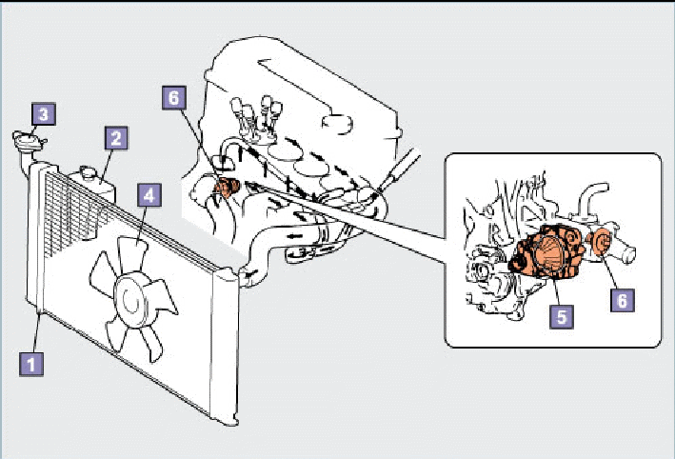
Жаңа тақырып

Slide 28
Салқындату жүйесі қозғалтқыш ішінде тиімді температураны(80-90°C) сұйықты қозғалысқа келтіре отырып сақтап тұру үшін қажет.Желдеткіш радиатордағы сұйықты ауа ағынымен үргілеуге, су сорғысы цилиндр сыртқабаты мен цилиндр басында салқындатқыш сұйықты қозғалысқа келтіруге арналған. Қозғалтқышты ауамен де салқындатуға да болады, бірақ қазіргі жаңа автокөліктерді салқындату жүйесінің бұл түрі қолданылмайды
1. Радиатор.
2. Кеңейткіш бак.
3. Радиатор қақпағы.
4. Желдеткіш.
5. Су сорғысы.
6. Термостат.
Салқындатқыш сұйықтық түрінде бұрын су пайдаланылса, қазір қату температурасы төмен арнайы сұйық- антифриз қолданылады.

Slide 29
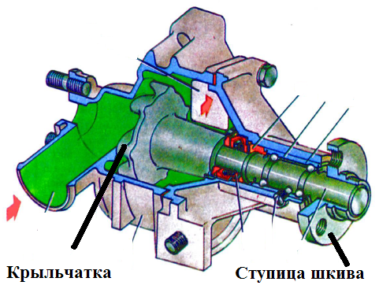

Slide 30
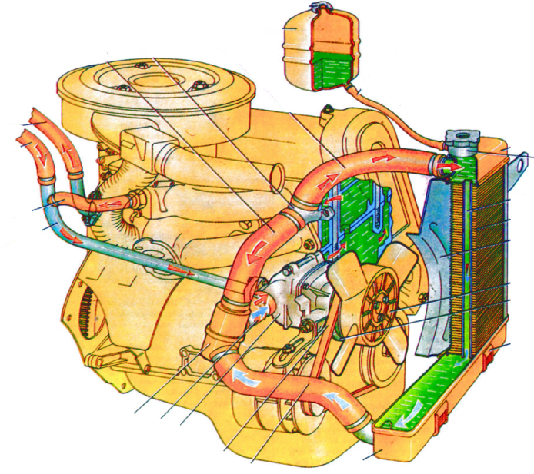
Су сорғысы сұйықты еріксіз айналысқа түсіреді. Оның негізгі элементі қаңғалақ (крыльчатка) иінді біліктің белдікті берілісі арқылы қозғалысқа келеді. Су сорғысы жүйедегі сұйықты ортадан тепкіш күш арқылы қозғалысқа келтіреді. Салқындатқыш сұйықтық қозғалтқыштың қызуын өзіне тартып ала отырып радиатор арқылы атмосфераға таратып отырады. Салқындаған сұйық өз қызуынан арыла отырып, қозғалтқыш ішіне қайтадан келеді..

Slide 31
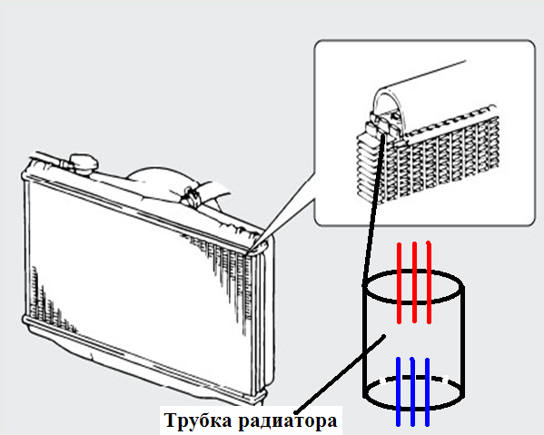

Slide 32
Радиатор жоғары температураға дейін қызған сұйықты салқындатуға арналған. Сұйық радиатор ішіндегі ұсақ құбырлар арқылы өткенде, желдеткіштің жасаған ауа ағыны әсерінен және көліктің қозғалысы кезінде пайда болатын жел арқылы салқындайды
Радиатор құбырында сұйық жоғарыдан төмен қарай қозғалады. Қозғалыс кезінде сұйық қарсы ауа ағыны әсерінен тез салқындап үлгереді. Кейбір радиаторлардың алдына перде орнатылады сондықтан қарсы салқындатқыш ауа ағынын реттеп отыруға болады. Радиаторды таттануға төзімді, жеңіл түсті металдардан дайындайды.

Slide 33
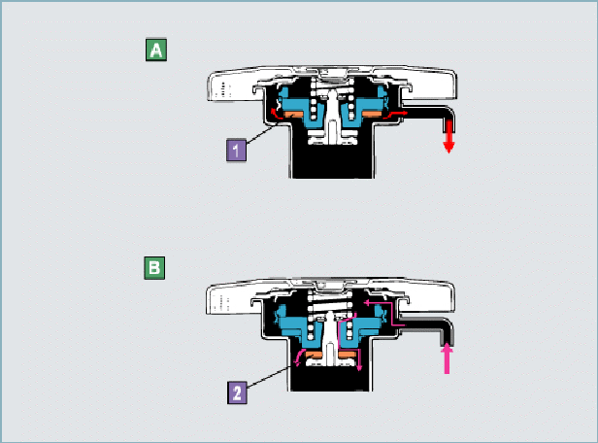

Slide 34
Радиатордың қақпағында салқындату жүйесіндегі артық қысымды қолдайтын шығару клапаны болады. Салқындату жүйесіндегі қысым жоғары болса , сұйықтықтың қайнау температурасы 100°C -тан жоғары болатындықтан қоршаған орта температурасы мен салқындатқыш сұйықтық температурасы айырмашылығы жоғары болады.Осының әсерінен салқындату жүйесі жұмысының тиімділігі нашарлайды.Радиатордағы қысым жоғарылағанда шығару клапаны ашылып,салқындатқыш сұйықтықты қайтадан кеңейткіш бакқа бағыттайды. Радиатордағы қысым төмендегенде енгізу клапаны ашылып, кеңейткіш бактан сұйық радиаторға келеді.
А – қысым жоғарылайды( температура жоғары)
В – қысым төмендейді (салқындату)
Кеңейткіш багы жоқ салқындату жүйелерінде шығару клапаны бу клапаны деп аталды және сәйкесінше жүйеден буды шығарып отырды, ал енгізу клапаны ауа клапаны деп аталып бу шығару кезінде вакуум әсерінен түтіктердің майысуы мен жабысып қалуының алдын алу үшін жүйеге ауа енгізіп отырады.
1 – шығару клапаны 2 – енгізу клапаны

Slide 35
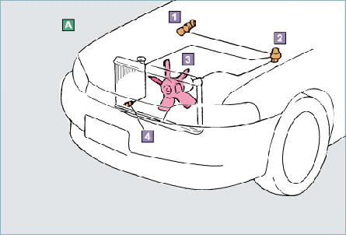
1.Тұтату кілті.
2.Реле.
3.Салқындату жүйесінің желдеткіші.
4. Желдеткішті іске қосуға арналған салқындатқыш сұйықтық сезгісі.

Slide 36
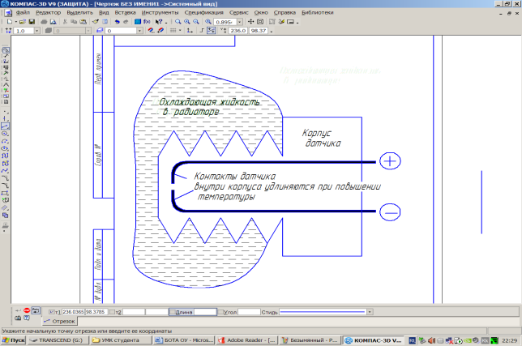
Салқынатудың тиімділігін арттыру үшін желдеткіш ауаның үлкен ағынын радиаторға қарай бағыттайды.Желдеткіш жетек түріне қарай белдікт(бұрынғы ВАЗ 2101), гидромуфталы (КамАЗ автокөлігі), шестернялы (МАЗ 5335 автокөлігі) , электрлі (кең тараған түрі) болып келеді.Желдеткіштің электрлі жүйесі салқындату жүйесінің температурасын өлшейді( сезгі сұйық температурасы белгілі мөлшерге жеткенде тізбектегі контактілерді түйістіреді) және салқындатқыш сұйықтықтың температурасы жоғары болған кезде желдеткішті іске қосады.)

Slide 37
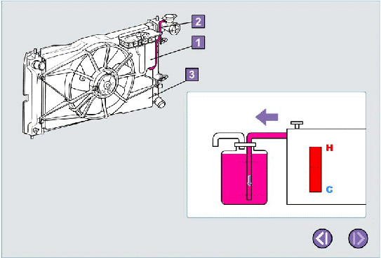
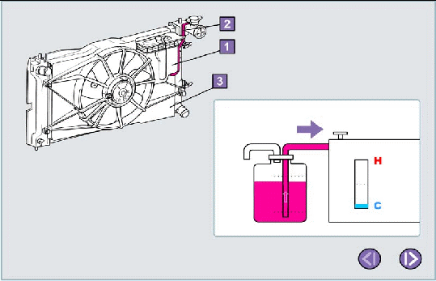
Кеңейткіш бак радиатордан кеңею кезінде шығатын артық сұйықты қабылдап алу үшін радиатормен жалғанған.Салқындатқыш сұйықтың температурасы көтерілгенде сұйық радиатордан шығып кеңейткіш бакке өтеді. Радиаторда салқындағаннан кейін сұйық кеңейткіш бактен сорылып алынады.
1. Кеңейткіш бак
2. Кеңейткіш бак түтігі
3. Радиатор

Slide 38
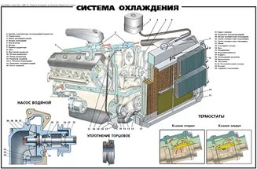
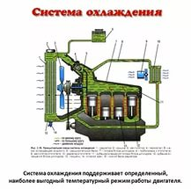
Сұйықпен салқындатылатын жүйеде қозғалтқыштың жылу
режимі екі жақты ретке келтіреді. Перделі, желбезекті және
термостаттты. Желбезектің алты немесе төрт қалақшасы
болады. Су сорғысының қалақшасы айналғанда сырттан
тебу күшінің әсерінен сұйықты блок корпусынан термостаттқа
қарай айдайды. Термостат су температурасын автоматты
түрде реттеп, қозғалтқыш іске қосылғаннан кейін оның тез
қызуын қамтамассыз етеді.

Slide 39
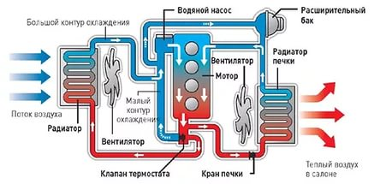
Сұйықпен салқындатушы жүйелерде термостат, желдеткіш
және радиатор болады. Желдеткіш иінді біліктен тұрақты
беріліс алады немесе жеке электрқозғалтқышқа жалғанады.
Желдеткіш электрқозғалтқыш арқылы айналатын
қозғалтқыштарда үш түрлі әдіспен суытады:
1 Кіші айналым- сұйық суық кезінде (87 С-қа дейін )
термостат сұйақты радиаторға жіберетін түтікті жауып қалады.
2 Екіншісі үлкен айналым-термостат сұйықты (87-102-С)
радиатор арқылы өткізеді, желдеткіш айналмайды.
3 Үшінші жағдайда (102 С-тан жоғары) сұйық үлкен айналым
арқылы суиды, термостат желдеткішті қосады.

Slide 40
Сабақты бекіту
1. Радиатордың құрылысын айту
2. Су сорғысының атқаратын жұмысы
3. Термостаттың атқаратын жұмысы

Slide 41
жоғарғы және төменгі бактардан, өзектен, шүмектен, түтіктен тұрады

Slide 42
су сорғысының қалақшасы айналғанда сырттан тебу күшінің әсерінен сұйықты блок корпусынан термостатқа қарай айдайды

Slide 43
су температурасын автоматты түрде реттеп, қозғалтқыш іске қосылғаннан кейін оның тез қызуын қамтамасыз етеді

Slide 44

Деңгейлік
тапсырмалар.
I
II
III

Slide 45
І деңгей (10 ұпай)
1. Салқындату жүйесі қандай жұмыс атқарады?
Салқындату жүйесі қызған бөлшектерді салқындату үшін қажет.
1. Салқындату жүйесі неше топқа бөлінеді?
Салқындату жүйесі 2 топқа бөлінеді: сұйықпен және ауамен.

Slide 46
ІІ деңгей (20 ұпай)
2. Салқындату жүйесінде жылдың қый мезгілінде суды қолдануға болады?
Салқындату жүйесінде суды жазда, көктемде, күзде пайдалануға болады
2 Салқындату жуйесінде жылдың қай мезгілінде антифризді пайдаланады?
Қыс айларында

Slide 47
ІІІ деңгей (30 ұпай)
3. Ауамен салқындату жүйесінің құрылысын атау?
Желдеткіш ротордан, көп санды қалақшасы мен қозғалмайтын бағыттаушыдан тұрады
3. Сұйықпен салқындату жүйесінің құрылысын атау?
Қаңқа мен ұңғының қақпақшасын, салқандататын су қымтамасы, радиатор өзектері, су сорғысы, желдеткіш, су таратқыш канал, термостат, шлангы, шүмек, термометр жатады

Slide 48
Рефлексия парақшасы сабақтың басында таратылады, сабақтың соңында толық толтырылып білім деңгейлері тексеріледі
НЕ БІЛЕМІН САБАҚТЫҢ БАСЫНДА ТОЛТЫРЫЛАДЫ | Білгім келеді САБАҚ КЕЗІНДЕ ТОЛТЫРЫЛАДЫ | БІЛДІМ САБАҚ СОҢЫНДА ТОЛТЫРЫЛАДЫ

Slide 49
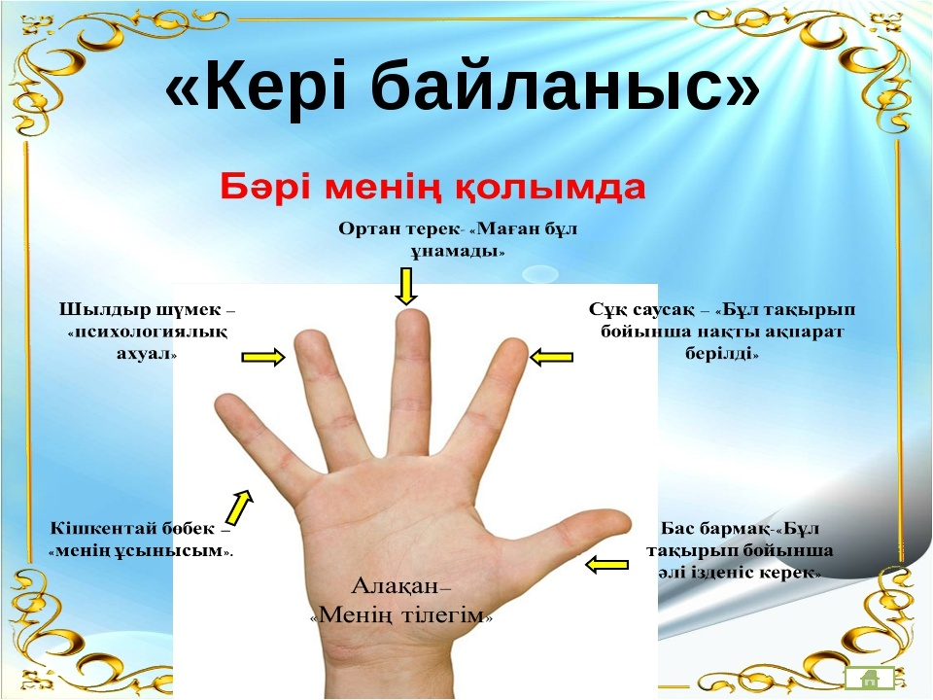

Slide 50
БАҒАЛАУ РУБРИКАСЫ
Критерии | Дискриптор
 | 5 | 4 | 3 | 2
Сабаққа белсенді қатысуы | Өте жақсы | жақсы | Орташа қатысса
Сұрақтарға жауап берудегі сөйлеу мәнері | Жауап толықтай дұрыс болса | Жақсы жауап берсе | Жауап толық болмаса | Дымда жауап жоқ болса
Топпен жұмыс жасау деңгейі | Топпен жұмыс жақсы орындап уақытында орындаса | Оқытушының көмегімен жасаса. | Оқытушы көмегімен жасап уақыттында орындамаса | Топта тек екі оқушы жұмыс жасап жұмыс аяқталмай қалса

Slide 51
VII. Үйге тапсырма:
Радиатор, термостат және су сорғы ( су насосы) желдеткіштің құрылысы, жұмысы

Slide 52



